Slide 1
Визуальная новелла
«Cybersecurity»
Команда: Teams Ruiners

Slide 2
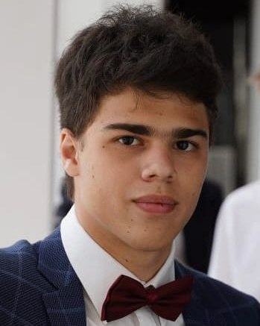
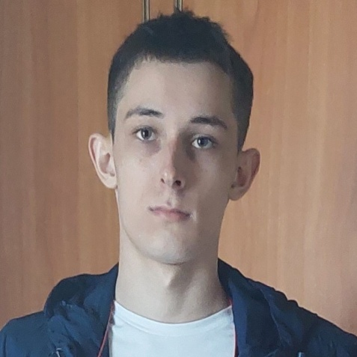
Cybersecurity
Участники
Нижник Максим Игоревич
Степанов Леонид Максимович
Роли:
Тимлид
Дизайнер
Разработчик
Роли:
Геймдизайнер
Аналитик
2
Команда: Teams Ruiners

Slide 3
Cybersecurity
Идея проекта
Разработать уникальный продукт, который может помочь абитуриенту познакомиться с профессией специалист по кибербезопасности
3
Команда: Teams Ruiners

Slide 4
Cybersecurity
Целевая аудитория
75%
Хотят связать свою жизнь с IT
58%
50%
Хотели бы познакомиться со специальностью «Безопасность компьютерных систем»
12
опрошенных абитуриента
Готовы потратить на игру 5 – 10 минут
4
Команда: Teams Ruiners

Slide 5



Cybersecurity
Анализ конкурентов
+
Весь полезный материал подан в виде игры
+
Игра не займет много времени
+
Абитуриент сможет прикоснуться к профессии специалист по кибербезопасности
5
Команда: Teams Ruiners

Slide 6
Cybersecurity
Геймдизайнер
Создал сценарий, погружающий абитуриента в профессию кибербезопасник
Добавил в сюжет выбор ответов
6
Команда: Teams Ruiners

Slide 7
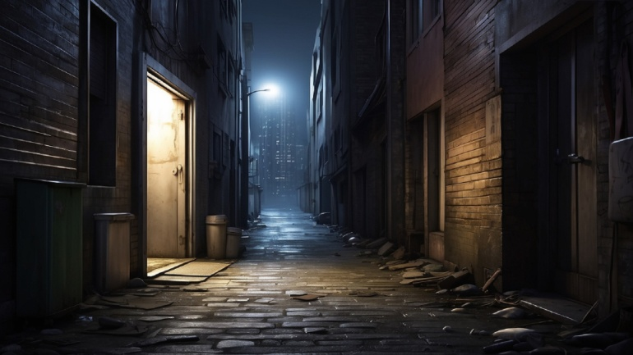
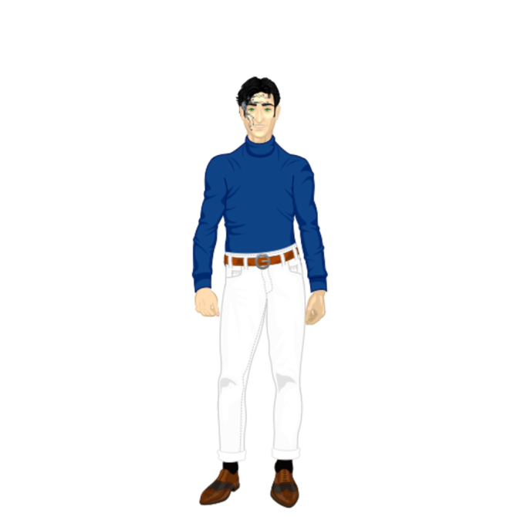
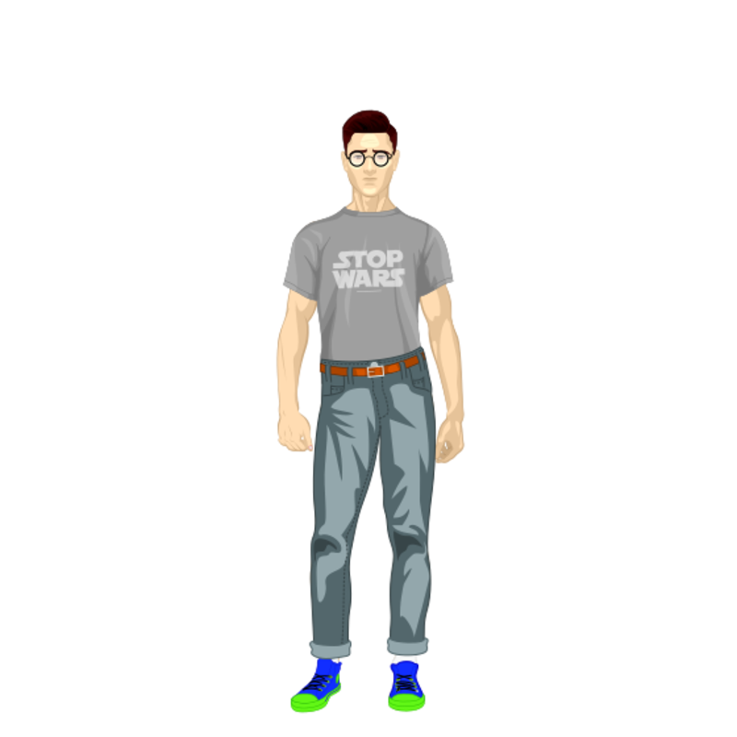

Cybersecurity
Дизайнер
7
Команда: Teams Ruiners

Slide 8
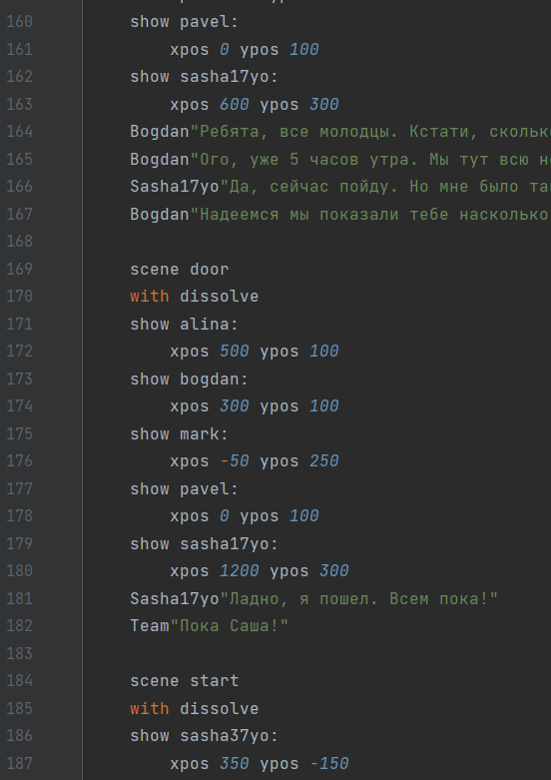
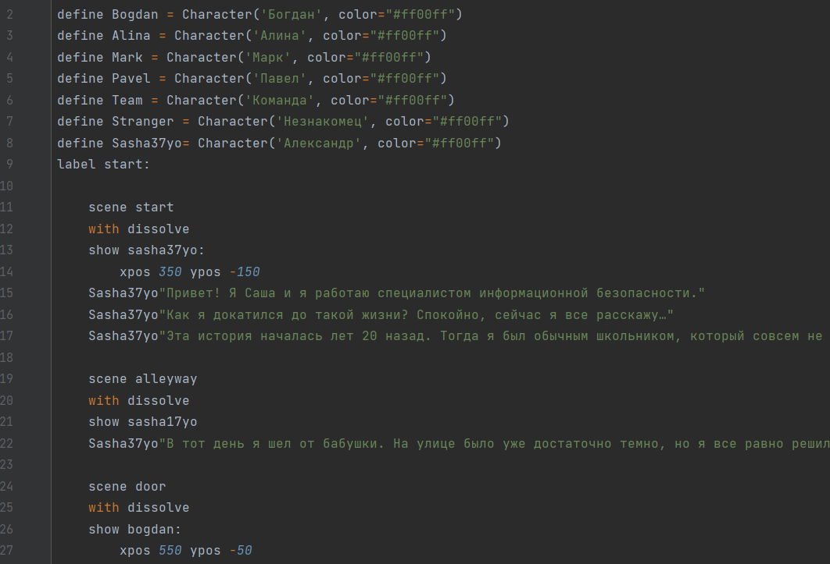
Cybersecurity
Разработчик
8
Команда: Teams Ruiners

Slide 9
Cybersecurity
Вывод
+
Проведена качественная аналитика
+
Реализована визуальная составляющая новеллы
_
Небольшой сюжет и отсутствие иного конца
9
Команда: Teams Ruiners

